Slide 1
Tìm hiểu về xây dựng RESTful Web Services với ASP.NET Web API
GVHD: Nguyễn Thanh Phước
Mai Hoàng Nam – 12130086
Trương Kim Trọng – 12130118

Slide 2
API / Web API là gì?
Thuật ngữ API là viết tắt cho ‘Application Programming Interface’ (giao diện lập trình ứng dụng) - là 1 giao tiếp phần mềm được dùng bởi các ứng dụng khác nhau.
Trong thiết kế Web ‘API’ cũng đồng nghĩa với ‘Online Web Services’ (dịch vụ Web trực tuyến) mà các ứng dụng client (khách) có thể dùng để nhận và cập nhật dữ liệu.
Những dịch vụ Web này có nhiều tên gọi và định dạng khác nhau ví dụ như SOAP, WSDL, v.v.. tuy nhiên một trong những lựa chọn phổ biến hiện nay là xây dựng REST (RESTful) API.

Slide 3
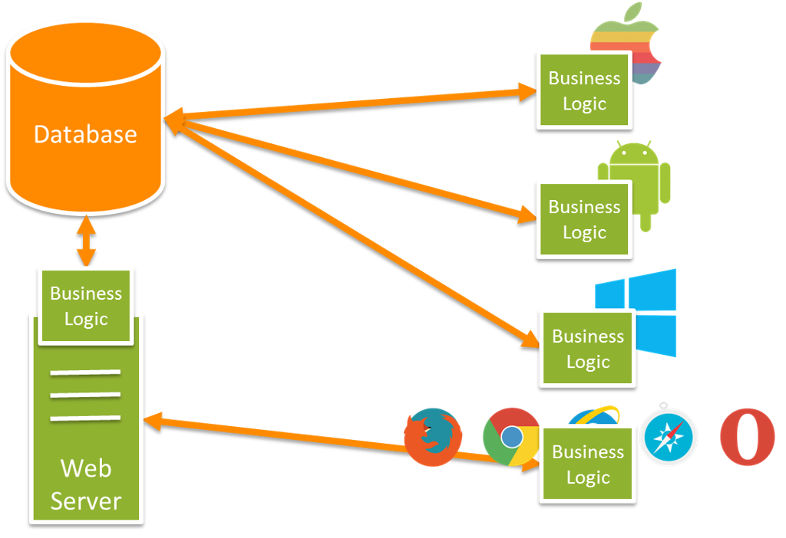
Tại sao lại chọn API / Web API?
Một ứng dụng hiện đại có thể bao gồm nhiều ứng dụng di động khác nhau trên nhiều nền tảng.
Nếu ta không sử dụng API, mỗi ứng dụng Client (khách) sẽ phải xây dựng các Business Logic (Logic nghiệp vụ) của riêng nó:

Slide 4
Tại sao lại chọn API / Web API?
Những Business Logic (Logic nghiệp vụ) này lại thường được xây dựng trên nhiều ngôn ngữ khác nhau, thường kết nối trực tiếp đến CSDL để lấy, cập nhật và biến đổi dữ liệu.
Điều này có thể làm cho các ứng dụng Client trở nên phức tạp và yêu cầu quá trình maintain để chúng có sự tương đồng với nhau.
Bên cạnh đó khi một chức năng mới được yêu cầu, ta sẽ phải cập nhật mỗi ứng dụng tương ứng một cách độc lập.
Quá trình này rất tốn kém, cũng như dễ gây ra sự phân mảnh tính năng và các lỗi.

Slide 5
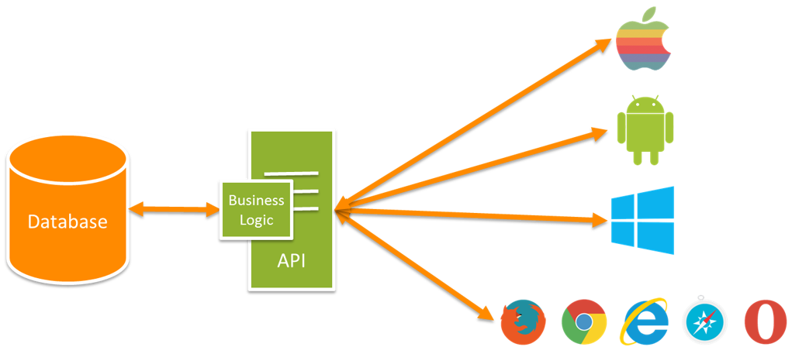
Tại sao lại chọn API / Web API?
Hãy xem xét với cùng một kiến trúc hệ thống khi ta sử dụng một API trung tâm, giữ toàn bộ các Business Logic (Logic nghiệp vụ):

Slide 6
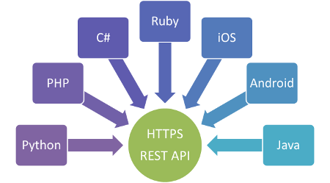
API / Web API là gì?
Mỗi ứng dụng sẽ sử dụng cùng một API để lấy, cập nhật và biến đổi dữ liệu
Tất cả các ứng dụng sẽ có sự tương đương về mặt chức năng (feature parity) và khi có sự thay đổi ta chỉ cần thay đổi tại một nơi duy nhất, đảm bảo nguyên tắc ‘Don’t Repeat Yourself’ (DRY) trong thiết kế phần mềm.
Những ứng dụng sẽ trở thành các lớp hiển thị (UI layers) đơn giản và nhẹ nhàng hơn so với bình thường.

Slide 7

REST / RESTful là gì?
REST là viết tắt của REpresentational State Transfer, là một mô hình kiến trúc để xây dựng các API sử dụng giao thức HTTP làm phương thức giao tiếp cơ sở.
Hầu hết các thiết bị kết nối vào Internet đều đã sử dụng giao thức HTTP, cho nên đây là nền tảng rất tốt cho việc xây dựng một API.
REST định nghĩa một cách mà các tài nguyên nằm trong một môi trường nào đó có thể được truy cập đến.

Slide 8
REST / RESTful là gì?
Các thuộc tính chính khi implement RESTful:
1. Resources: REST sử dụng các nguồn tài nguyên được xác định địa chỉ rõ ràng để định nghĩa cấu trúc của API, đây là những đường dẫn dùng để truy cập đến tài nguyên, ví dụ: http://website.com/nhanvien/1 sẽ yêu cầu trang web trả về thông tin nhân viên với số thứ tự là 1

Slide 9
REST / RESTful là gì?
Các thuộc tính chính khi implement RESTful:
2. Request Verbs: mô tả việc ta muốn thực hiện với tài nguyên, thông thường các trình duyệt sẽ dùng GET để hướng dẫn endpoint rằng nó muốn lấy dữ liệu. Ngoài ra còn có POST, PUT, DELETE, v.v...
Ví dụ trong trường hợp đường dẫn http://website.com/nhanvien/1 sẽ được trình duyệt sử dụng GET.

Slide 10
REST / RESTful là gì?
Các thuộc tính chính khi implement RESTful:
3. Request Headers: những chỉ dẫn được gửi kèm theo request, chúng có thể được dùng để loại response yêu cầu hoặc các chi tiết xác thực, ví dụ: Content-Type: application/json

Slide 11
REST / RESTful là gì?
Các thuộc tính chính khi implement RESTful:
4. Request Body: là dữ liệu được gửi trong request, thông thường dữ liệu được gửi đi trong request khi một POST request được tạo đến REST web service.
Trong lệnh gọi POST, client sẽ gửi nội dung của tài nguyên muốn thêm vào server thông qua request body.

Slide 12
REST / RESTful là gì?
Các thuộc tính chính khi implement RESTful:
5. Response Body: là dữ liệu được gửi trả về từ server, nếu request đến một web server thì đây có thể là một trang html đầy đủ, nếu request đên một API thì đây có thể là dữ liệu JSON hoặc XML.

Slide 13
REST / RESTful là gì?
Các thuộc tính chính khi implement RESTful:
6. Response Status codes: là những mã số gắn liền với response và giúp cho client biết được thông tin trạng thái của request. Ví dụ: 200/OK, 404/Not Found

Slide 14
.NET Web API là gì?
.NET Web API là một cách đơn giản để xây dựng một RESTful Web Service sử dụng những công cụ đã được .NET framework cung cấp.
Khi một server chứa Web API nhận được một request, request này sẽ được pass qua .NET trước (IIS Pipeline).
Web API sử dụng nguyên lý Controller và Action trong .NET MVC.
Resource được map (trỏ) trực tiếp đến Controller. Ta thường sẽ có mỗi Controller khác nhau cho mỗi data entities (Product, Person, Order, v.v...)

Slide 15
.NET Web API là gì?
Action được dùng để trỏ đến các HTTP verb cụ thể, ví dụ như hành động GET trả về toàn bộ các thực thể, sẽ respond tới /api/Products (products ở đây là controller) và có nội dung như sau:
public IEnumerable<string> Get()
{
return new string[] { "value1", "value2“
};
}

Slide 16
.NET Web API là gì?
Ta cũng có thể dùng GET action nhận vào một ID và trả về một entity cụ thể, sẽ respond tới /api/Products/3 (3 có thể là số id bất kỳ) và có nội dung như sau:
public string Get(int id)
{
return "value";
}

Slide 17
.NET Web API là gì?
Web API cũng hỗ trợ toàn bộ các tính năng khác trong ASP.NET tương tự như MVC hoặc web forms ví dụ như:
Entity Framework
Authorisation và identity
Scaffolding
Routing

Slide 18
.NET Web API là gì?
Serialization và Model Binding:
Web API mặc định sẽ trả về XML hoặc JSON (mặc định là JSON), tuy nhiên ta chỉ cần trả về một đối tượng kiểu mạnh (strongly typed object) thì Web API sẽ hỗ trợ thực hiện serialization và trả về JSON hoặc XML tương ứng tới client
Tương tự khi nhận vào một request Web API cũng hỗ trợ việc validate và parse dữ liệu về một đối tượng kiểu mạnh để ta làm việc trên nó trong code.

Slide 19
.NET Web API là gì?
Dynamic API Help Pages
Khi chọn Web API là loại project được sử dụng, ta sẽ được một trang hỗ trợ động (dynamic) nằm cùng với API. Trang này dựa vào code API, các model, thuộc tính để xây dựng nên một tài liệu hỗ trợ kèm ví dụ, định nghĩ model, v.v...
Trang document này sẽ giúp các lập trình viên khác nắm bắt được cấu trúc của API trong dự án của ta.
Route đến trang này là ‘/help/’

Slide 20
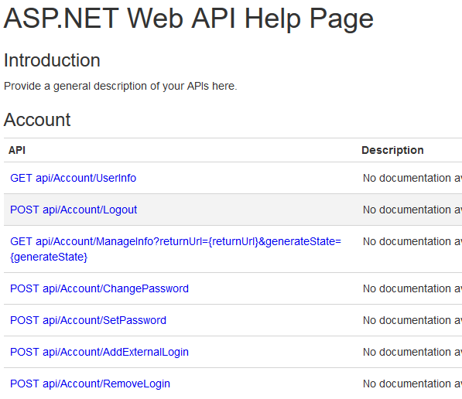
.NET Web API là gì?

Slide 21
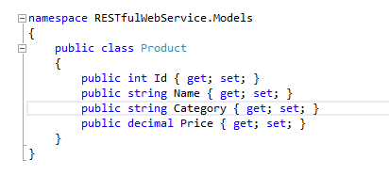
Example
Product Example:
(Sử dụng Localhost)
Xây dựng Model đại diện cho Product.

Slide 22
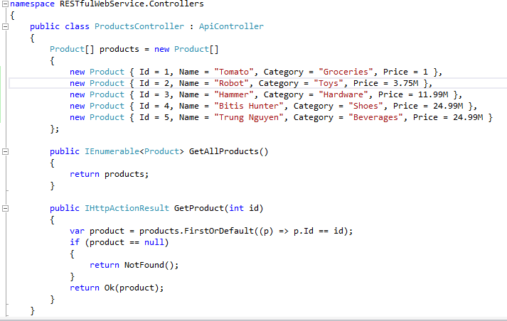
Example
Xây dựng Controller cho Product.
Đây cũng chính là các API endpoint để ta request tới.

Slide 23
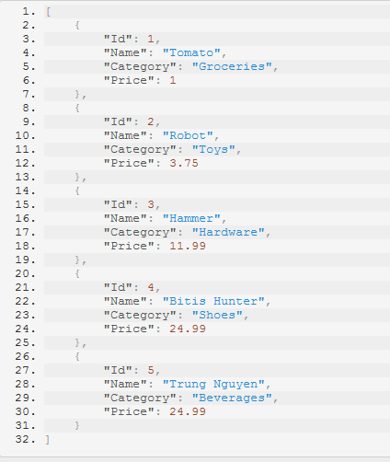
Example
Khi gọi GET tới endpoint http://localhost:55221/api/Products ta sẽ nhận được response như sau:

Slide 24
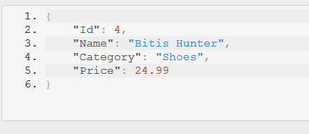
Example
Tương tự, khi gọi GET tới endpoint http://localhost:55221/api/Products/4 ta sẽ nhận được response như sau:

Slide 25
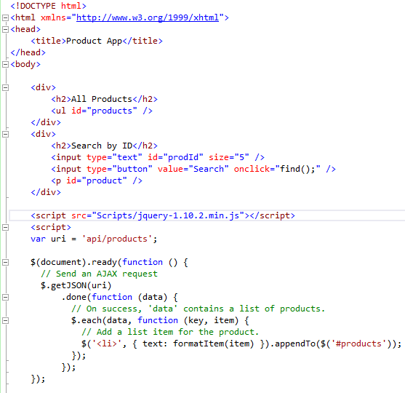
Example
Ngoài ra ta có thể xây dựng một trang web đơn và sử dụng jQuery để request đến API sau đó trả về nội dung trong trang:

Slide 26
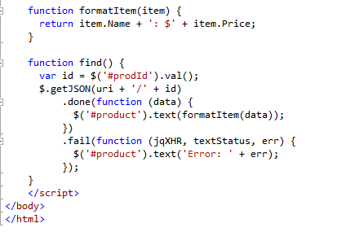
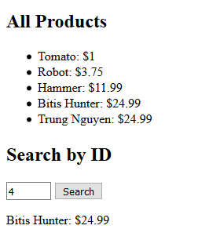
Example

Slide 27
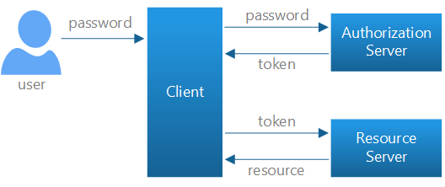
Example
Local Login Example:
Sử dụng chuẩn giao thức OAuth2 (Token)

Slide 28
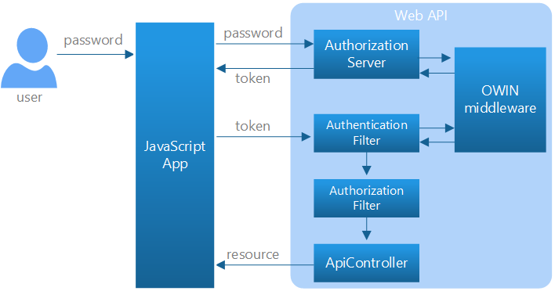
Example
Local Login Example (Web API components):
Sử dụng chuẩn giao thức OAuth2

Slide 29
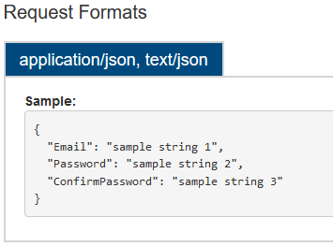
Example
Register:
Sử dụng POST api/Account/Register
Content-Type: application/json

Slide 30
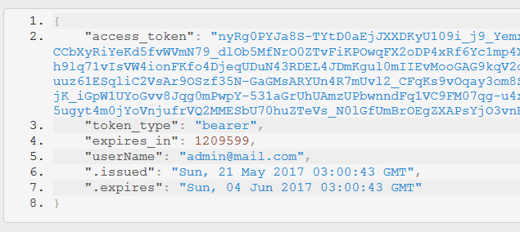
Example
Login:
Sử dụng POST với endpoint là token
Content-Type: application/x-www-form-urlencoded
Body có dạng: grant_type=password&username=admin@mail.com&password=adminPass@123
Response có dạng:

Slide 31
Example
Sau khi Login thành công:
Ta có thể sử dụng Token được trả về để gọi tới các API endpoint yêu cầu Authentication khác
Có thể gọi đến api/Account/Logout để server “quên đi” Token này

Slide 32
Cám ơn thầy và các bạn đã theo dõi!
Các tài liệu được dùng tham khảo:
https://blogs.msdn.microsoft.com/martinkearn/2015/01/05/introduction-to-rest-and-net-web-api/
http://www.guru99.com/restful-web-services.html
https://docs.microsoft.com/en-us/aspnet/web-api/overview/getting-started-with-aspnet-web-api/tutorial-your-first-web-api
https://docs.microsoft.com/en-us/aspnet/web-api/overview/security/individual-accounts-in-web-api

